Slide 1
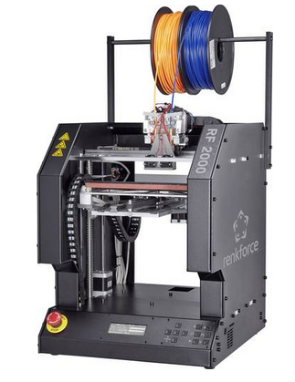

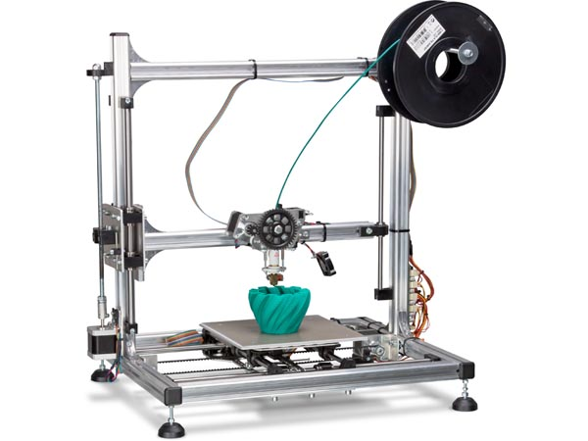
SolidEdge
Einführung für den 3D-Druck
W. Heßlinger, MS Ingolstadt-Oberhaunstadt – Juli 2018

Slide 2
Ablauf
Demonstration am 3D-Drucker „Renforce 2000“
Vielen Dank an die JMS-Schule, Ingolstadt
Herr Uwe Golchert
Hinweise zum 2-farbigen Druck (2 Filamente)
Austausch und Fragen
Programm „SolidEdge“ (CAD-Programm)
Mögliche 3D-Projekte
Erste Konstruktionen mit SolidEdge – Gruppe 1 („Einsteiger“)
Erstellung von 3D-Objekten für den 3D-Drucker – Gruppe 2 („Profis“)
Garderobenhaken
Namensschild
Einkaufschips
Diskussion, Anregungen, Rückblick, …

Slide 3
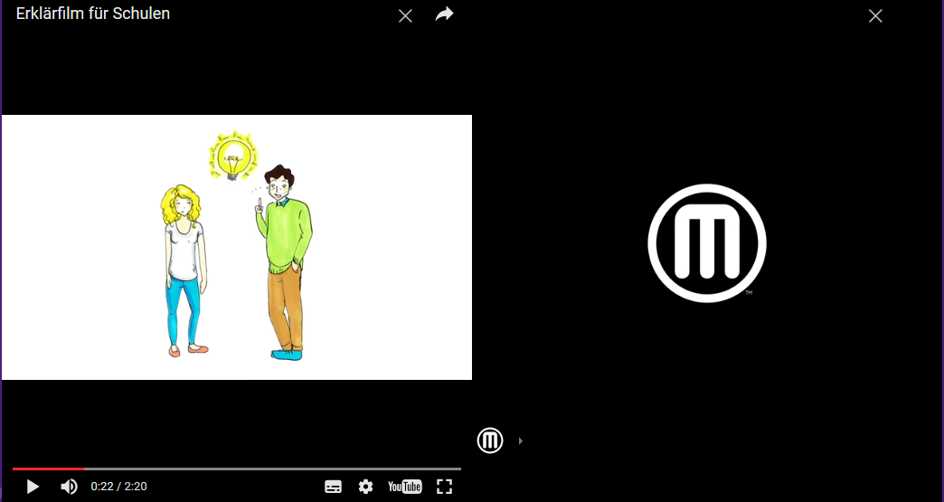
Einführung in 3D-Konstruktion
https://www.youtube.com/watch?v=kaueeqpM1ng

Slide 4
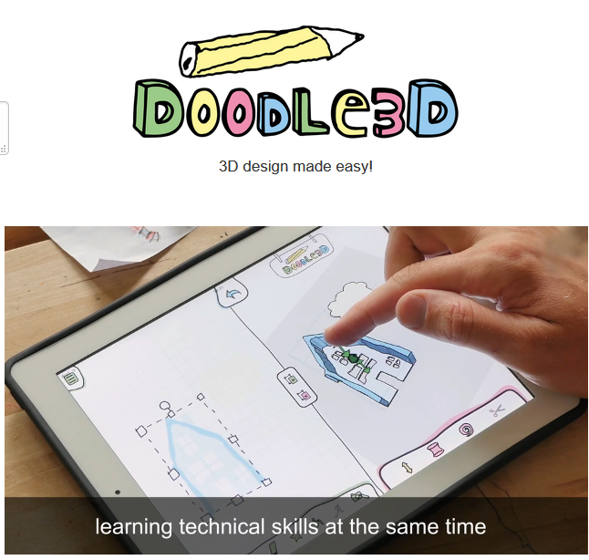
Software für die 3D-Konstruktion
Großes Angebot
SolidEdge kostenlos für Schüler/Lehrer/Sachaufwandsträger
Software für ipad
Unter der Internetadresse: http://doodle3d.nl/ wird eine Software (nicht kostenlos) für das ipad vorgestellt.
In dieser Fortbildung wird die Software „SolidEdge“ vorgestellt, die für Schulen, Schüler und Lehrkräfte kostenlos von der Fa. Siemens zur Verfügung gestellt wird.

Slide 5
Programm SolidEdge
Bezug/Download des Programms
www.siemens.com/plm/solid-edge-student
Hilfen/Anleitungen
  http://helgrid-mueller.12hp.at/darste/solidedge/solidedge.htm
  YOUTUBE-Video: SolidEdge Snoopy

Slide 6
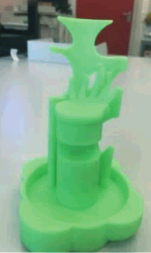
3D-Projekte
Schmuckbaum oder Schmuck

Slide 7
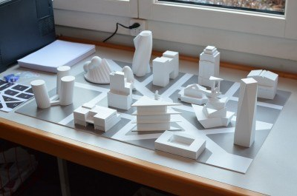
3D-Projekte
Stadtmodell, Anlagen-Modell, …

Slide 8
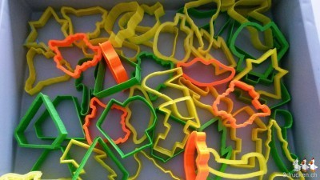
3D-Projekte
Aussteckformen, z. B. Schul-Logo, ..

Slide 9
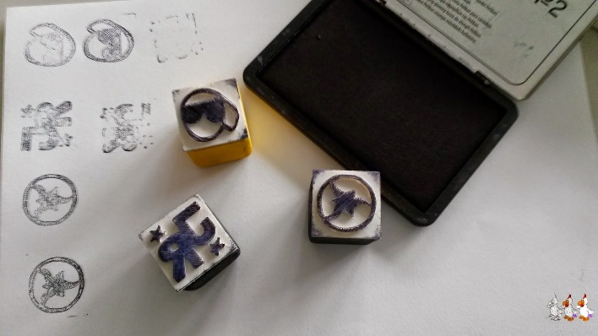
3D-Projekte
Stempel, Buchdruck, ….

Slide 10

Material
Das Material und das Skript finden Sie im Laufwerk
G:\Ablage\3D-Druck

Slide 11
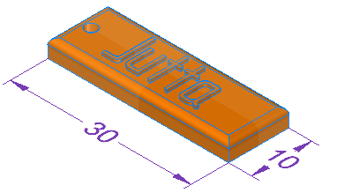
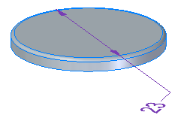
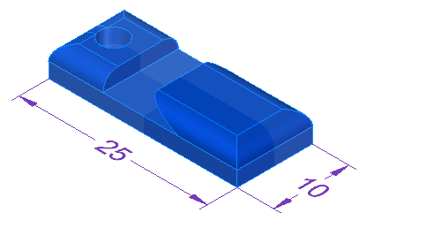
PRAXIS
SolidEdge – Grundeinstellungen
Namensschild
Chip für Einkaufswagen
Garderobenhaken
Eigene Idee

Slide 12



SPEICHERN
Speichern Sie die Dateien auf Ihren USB-Stick oder im
Laufwerk: G:\Ablage\3D-Druck
Speichern Sie mit Ihrem Namen
Speichern Sie als SolidEdge-Datei
zusätzlich als STL-Datei
Bildquellen: openclipart.org
Angegebene Internetadressen
Screenshot von eigenen SolidEdge-Dateien

